Slide 1
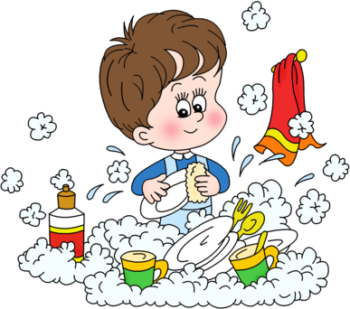
Весело играем, посуду изучаем

Slide 2
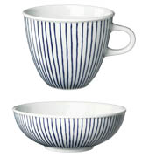
Подбери чашки к блюдцам. Кликни на чашку, чтобы проверить

Slide 3
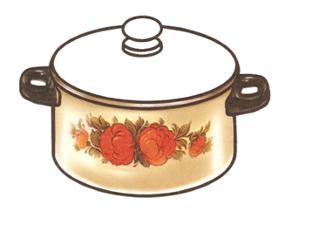
Что без чего? Кликни на картинку, чтобы проверить

Slide 4
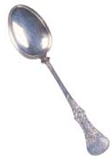
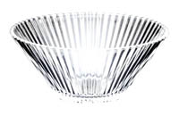
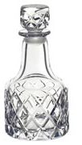
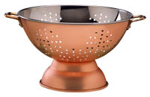
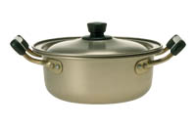
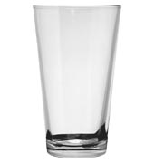
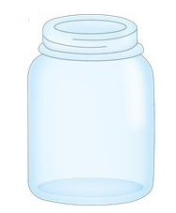
Раздели стеклянную и металлическую посуду. Кликни на желтый кружок, чтобы проверить

Slide 5
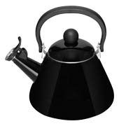
Что лишнее? Кликни на картинку, чтобы проверить

Slide 6
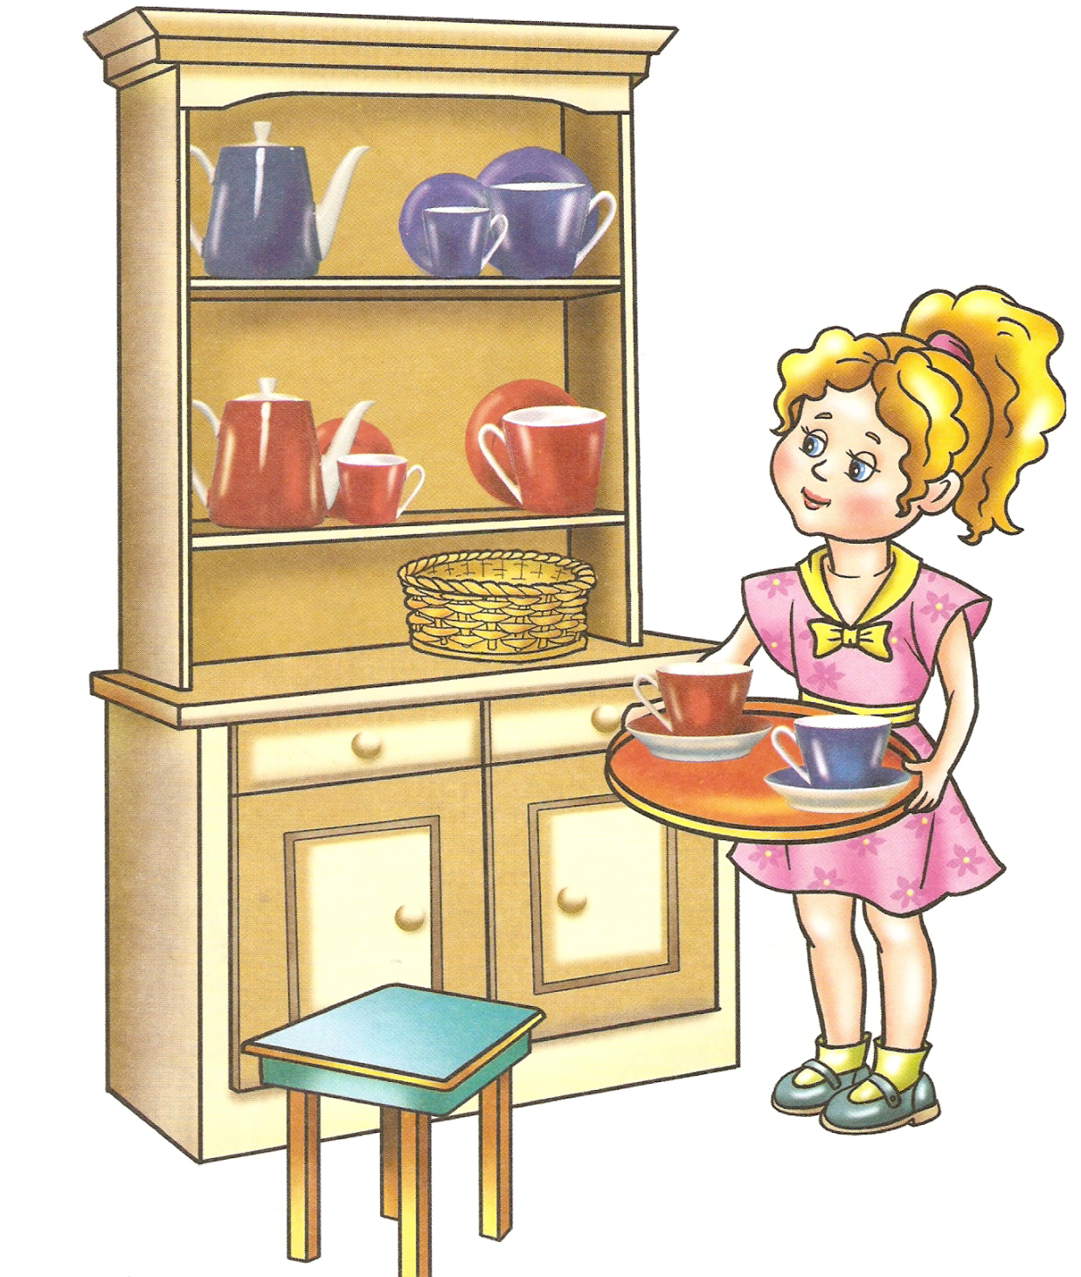
Что поставит Лера в шкаф?

Slide 7
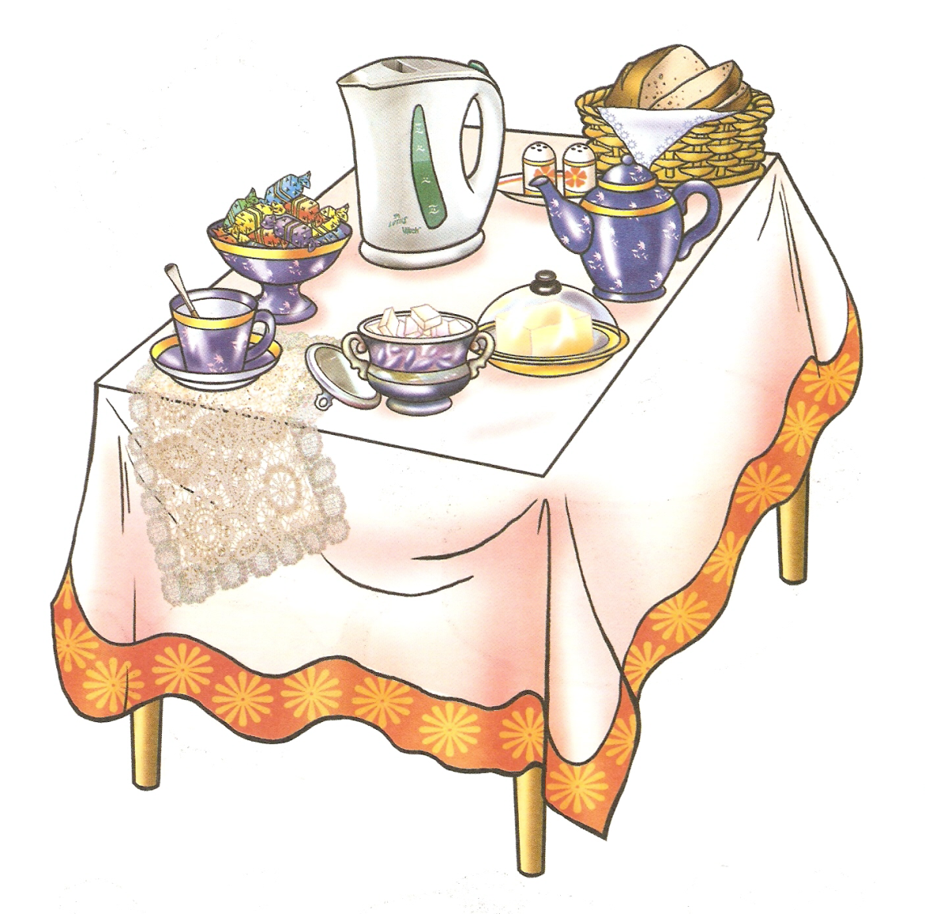
Чего нет на столе?

Slide 8
Поставь кастрюли и сковородки на свое место

Slide 9
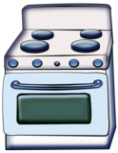
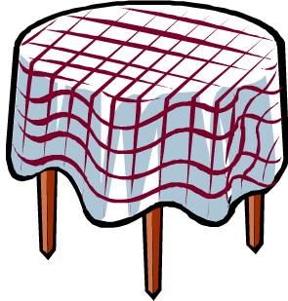
На плиту поставь кухонную посуду, на стол чайную, на тумбу столовую

Slide 10
МОЛОДЕЦ !

Slide 11
Презентацию подготовила: Учитель-логопед МДОБУ № 43, города Новокубанска, Краснодарского края. Ковалева Елена Юрьевна
Картинки из книги:
Борисенко М Г Лукина Н А Грамматика в картинках. ПОСУДА

